Slide 1
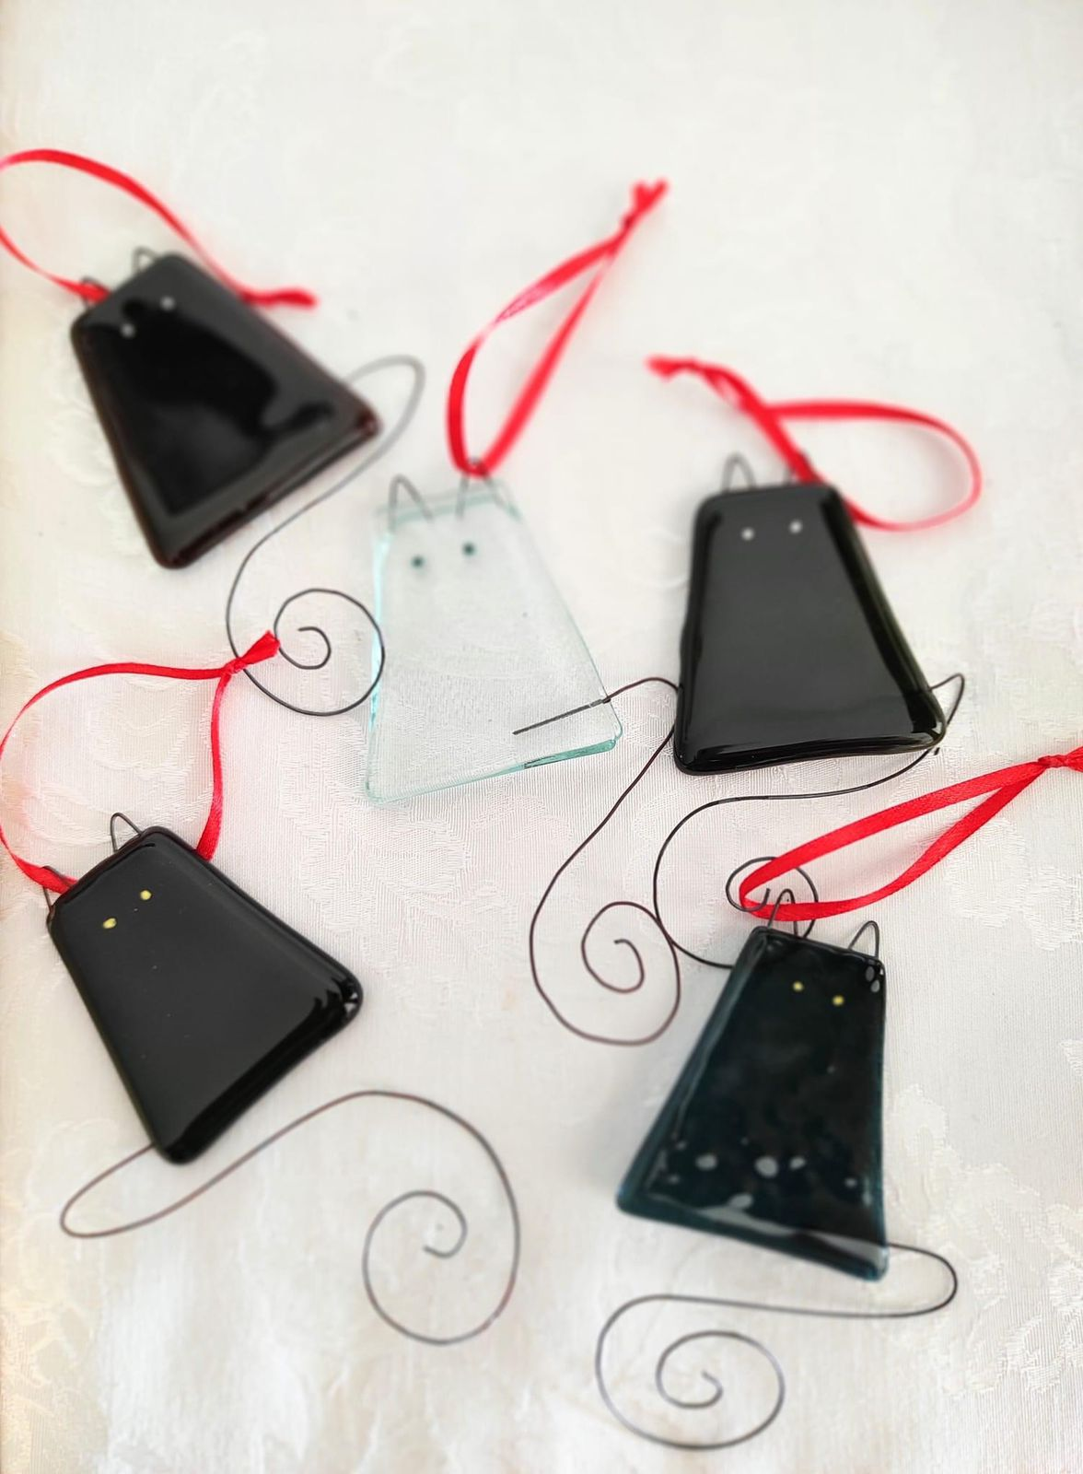
Отходы в переработку. Вторая жизнь стекла.
Тематическое направление: «Утилизация и переработка отходов».
Автор: Жиленков Виктор,7Жкласс.
ГБОУ Школа 878.
Руководитель: Рябова Татьяна Алексеевна, учитель химии.
ГБОУ Школа 878
2024

Slide 2
Актуальность
Наша планета засоряется мусором, в том числе таким, который не утилизируется. Человечество слишком медленно подходит к пониманию масштабов опасности, которую создаёт легкомысленное отношение к окружающей среде.
Решение экологических проблем требует неотложных энергичных совместных усилий. Мы выбрасываем в окружающую среду тысячи тонн вещества, которые в ней никогда не содержались и которые зачастую не поддаются или слабо поддаются переработке. Но ведь можно этого избежать, если сделать раздельный сбор мусора более доступным и дать вторую жизнь пластику, стеклу, макулатуре и другому мусору. А ведь стекло разлагается более 1000 лет.
Цели
1.Дать вторую жизнь «стеклянным отходам».
2.Привлечь внимание сверстников к бережному отношению природы.
3. Выявить условия и способы вторичного использования стеклянных изделий.
4. Разработать определенный метод переработки стекла
Задачи
1.Собрать и изучить информацию о проблеме вторичного использования «стеклянных отходов». 2. Выяснить историю создания и применения стекла. 3. Изучить состав стекла 4. Показать на примере работ, как можно переработать «стеклянные отходы» в полезные изделия: сувениры, вазы, елочные украшения. 5.Сделать декоративные изделия из стекла собственными руками.

Slide 3
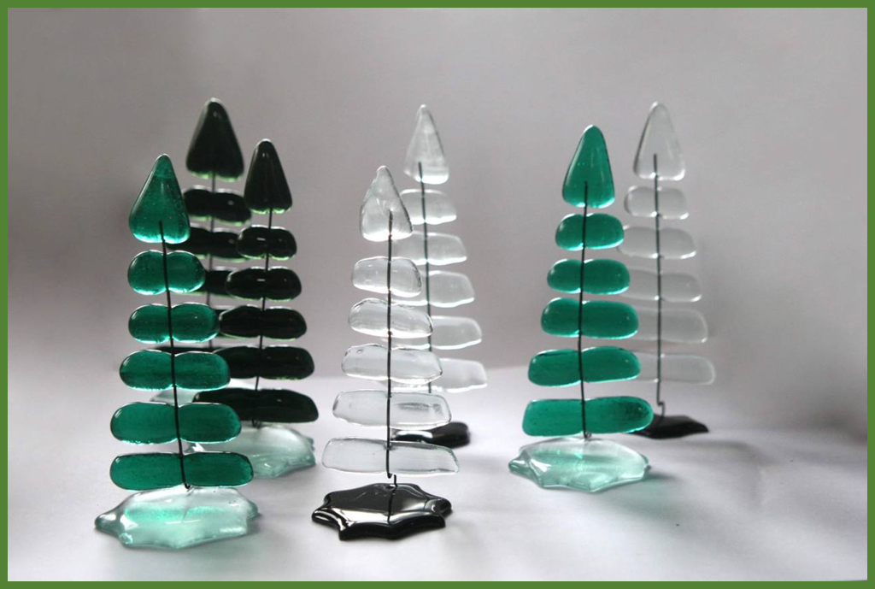
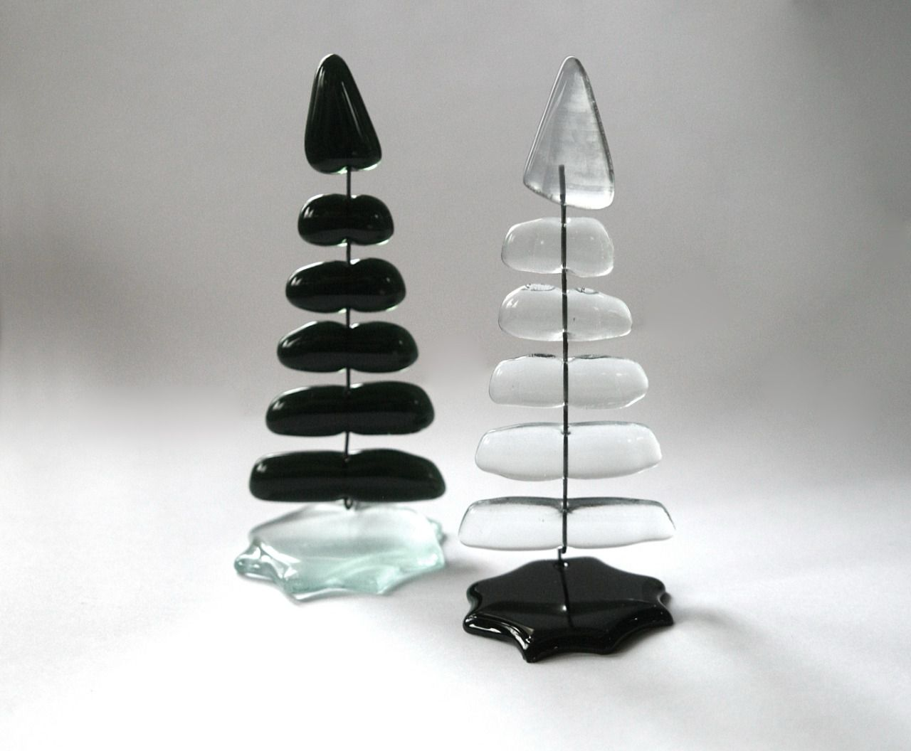
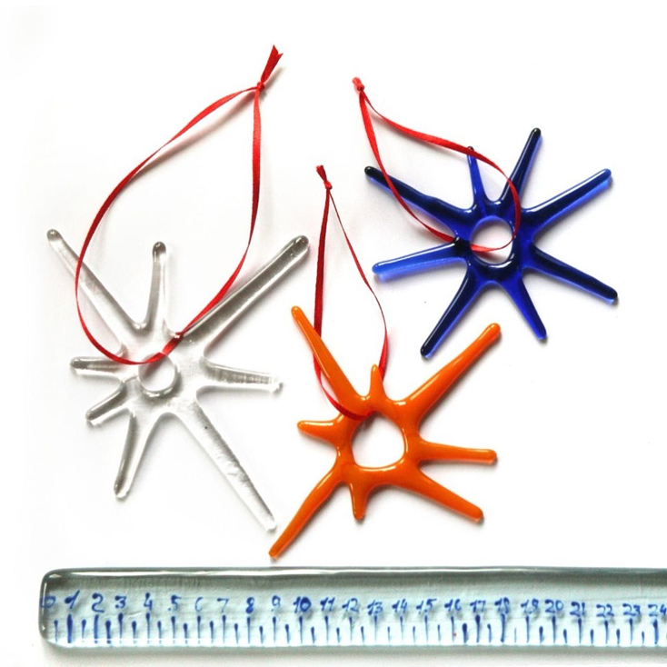
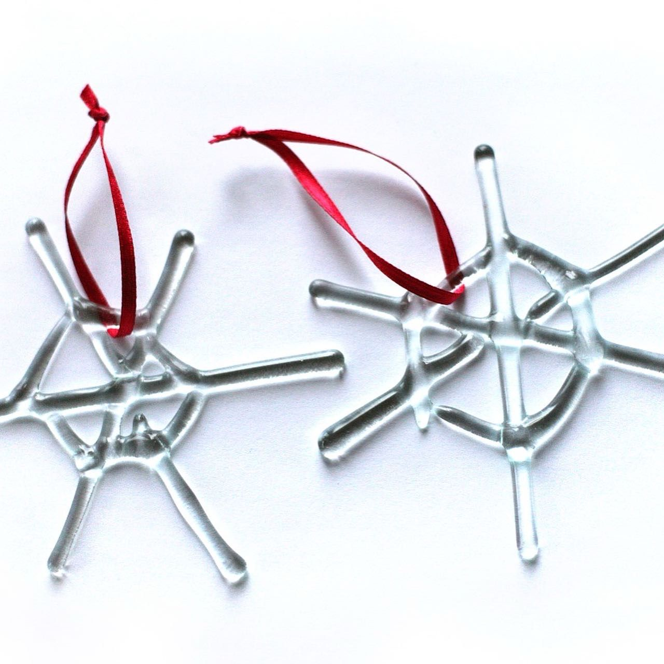
Самый любимый праздник: Новый год

Slide 4
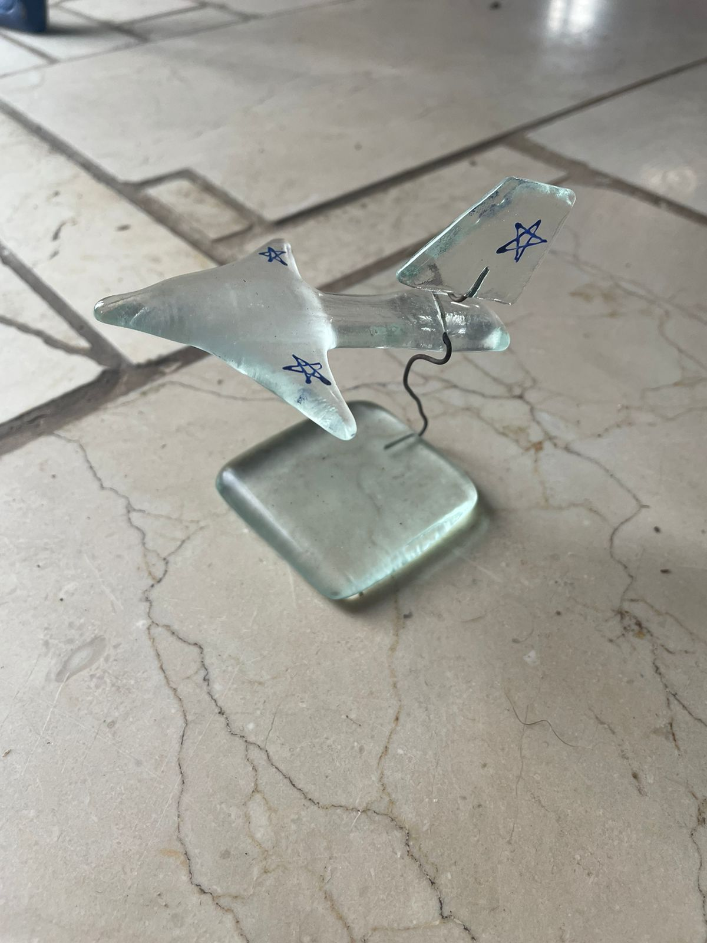
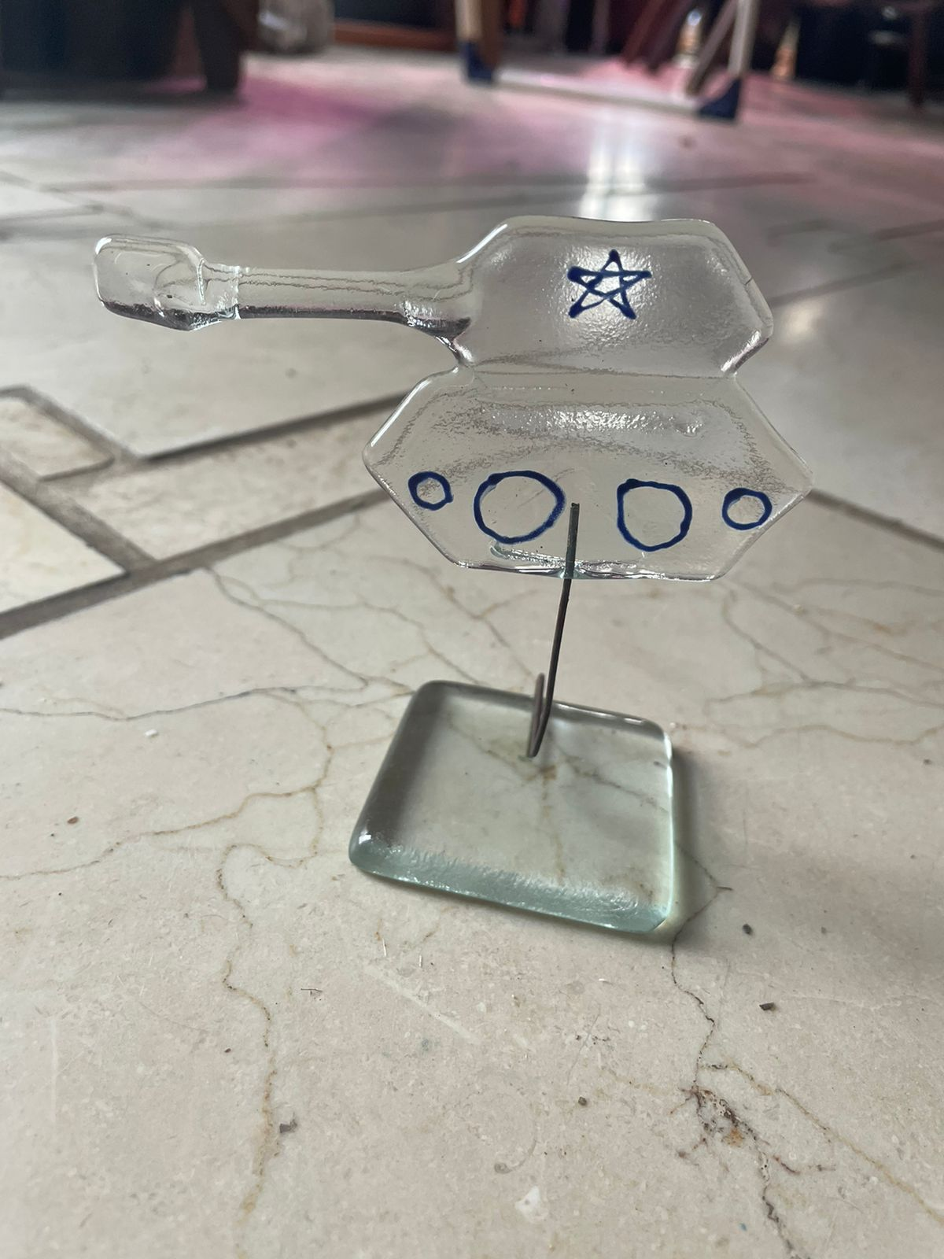
Самолетик
Танчик

Slide 5
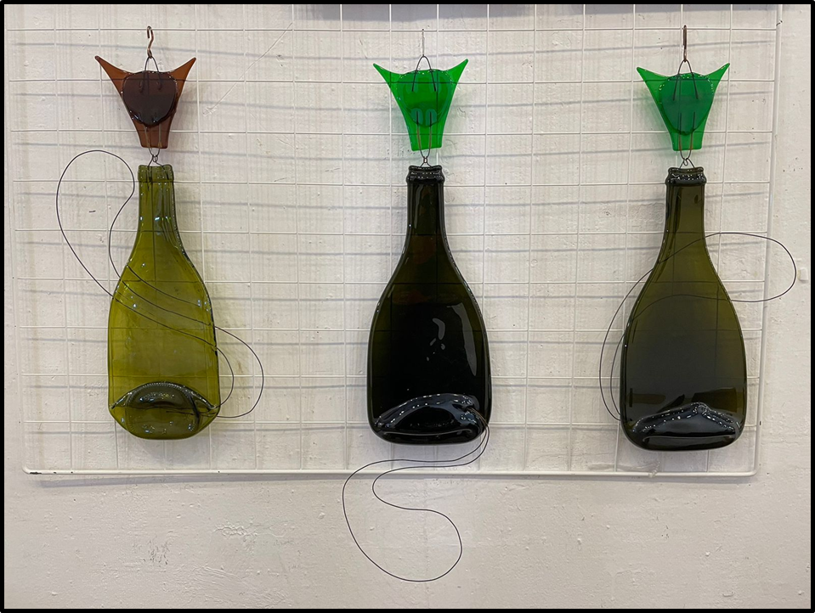
Коты

Slide 6
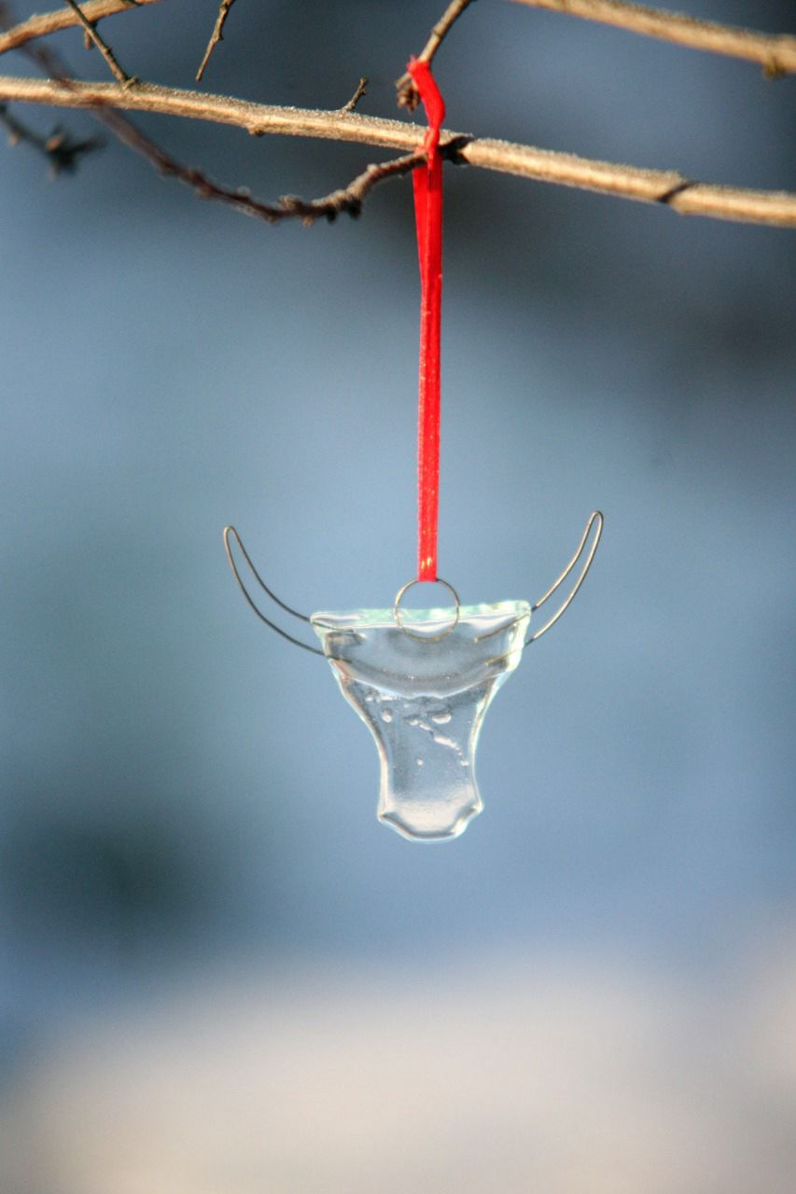
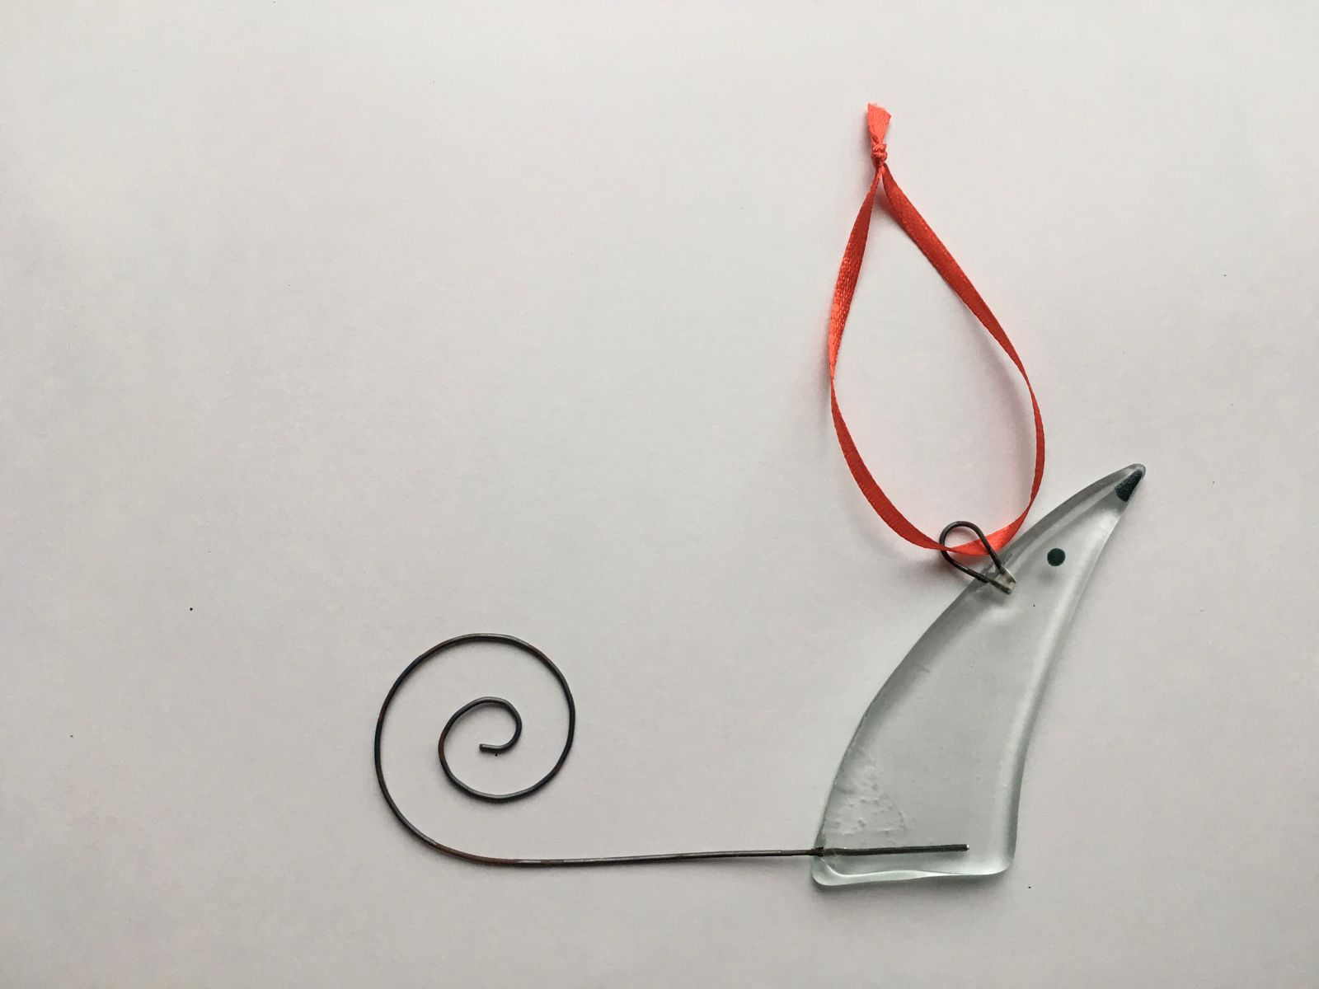
Бычок
Любимые котики
Мышка

Slide 7
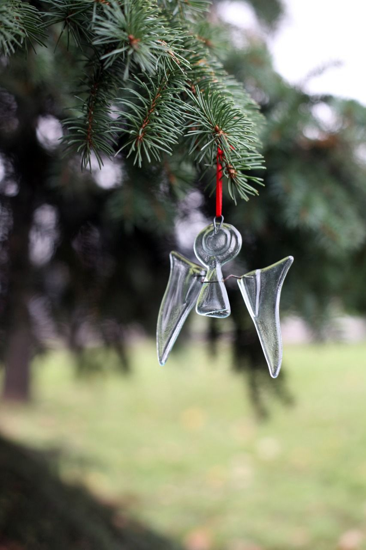
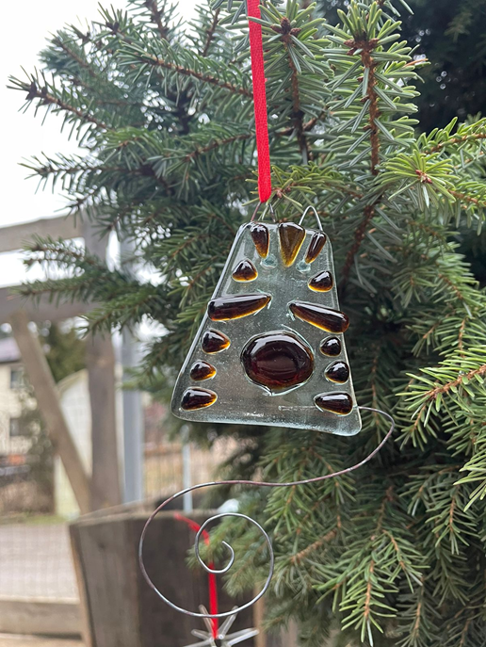
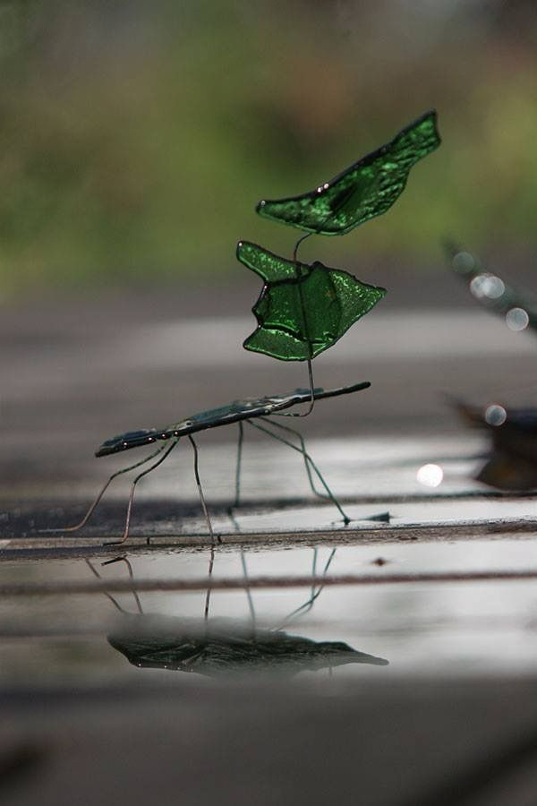
Ангелочек
Тигренок
Богомол

Slide 8
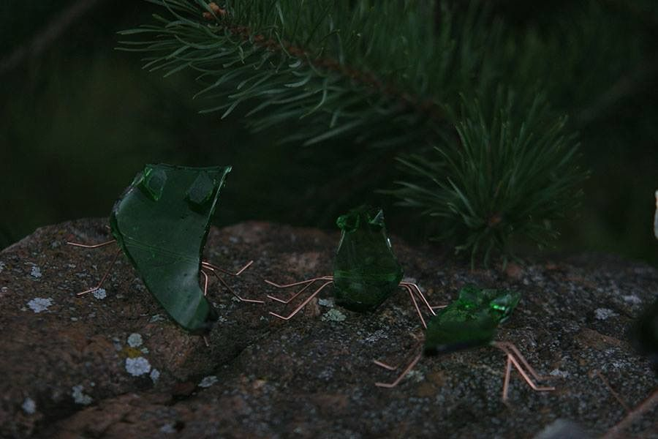
Лягушки

Slide 9
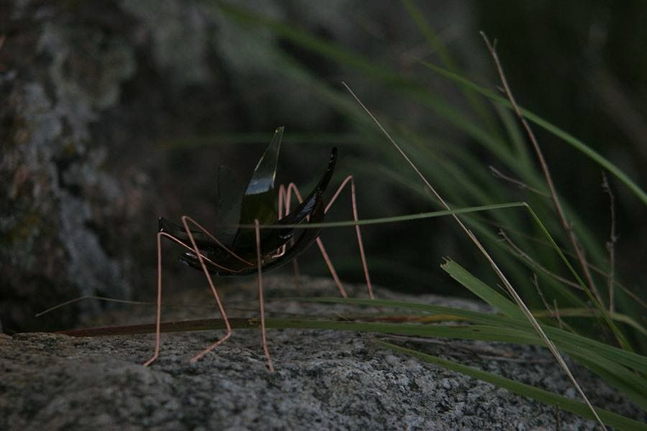
Комар

Slide 10
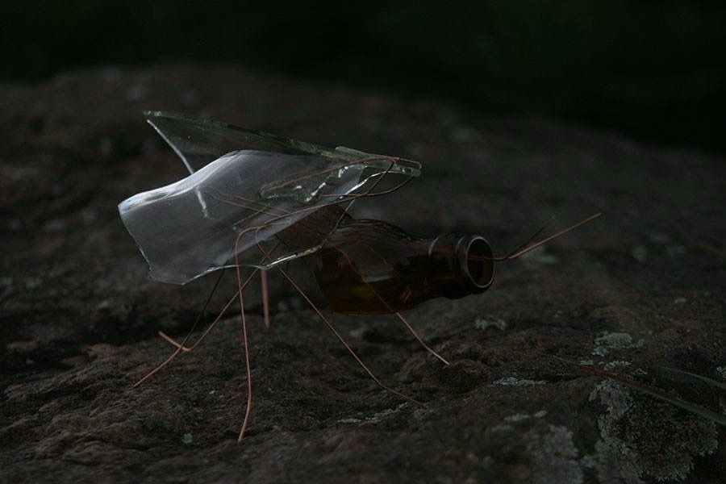
Муха

Slide 11
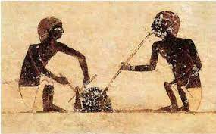
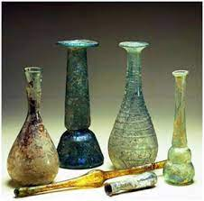
История возникновения стекла
Естественным образом произведённое стекло, в особенности вулканическое стекло (обсидиан), использовалось ещё в каменном веке для обработки режущих инструментов. Так как такой материал был редкостью, он стал выгодным товаром.
Археологические источники свидетельствуют, что искусственное стекло впервые было произведено на сирийском побережье, в Месопотамии или в Древнем Египте. Большая часть древнейших изделий из стекла была найдена в Египте, благодаря благоприятным для сохранения стекла климатическим условиям. Древнейшие стеклянные объекты датируются третьим тысячелетием до н. э.
В позднем бронзовом веке в Египте технология изготовления стекла сделала резкий скачок. Археологические находки этого периода включают слитки из цветного стекла и сосуды, иногда с инкрустацией из полудрагоценных камней. Для изготовления египетского и сирийского стекла использовалась сода, которую легко получить из углей многих видов древесины, в особенности растений-галофитов, произрастающих на берегу моря. Самые ранние сосуды производили, вращая пластичные стеклянные волокна вокруг формы из песка и глины, насаженной на металлический стержень. После этого, многократно нагревая стекло, добивались того, что оно сплавлялось в единый сосуд. Затем полосы цветного стекла можно было нанести поверх первоначальной формы, создавая таким образом орнаменты. Затем форму разрушали, а стержень вынимали из получившегося сосуда.

Slide 12
СОСТАВ СТЕКЛА
кварц - сырье, в виде песка (70-72%);
сода, катализатор реакции, карбонат и сульфат (около 14%);
известь, стабилизатор, в твердой форме (около 10%);
некоторые другие оксиды - алюминия, магния, используемые для повышения физических свойств стекла, включая сопротивление к атмосферным загрязнениям.

Slide 13
ВЫВОДЫ:
1.В результате проделанной работы я выяснил состав стекла, историю появления стекла.
2.Исследовав данное вещество, я сделал вывод, что если подходить к этой проблеме творчески и по-хозяйски, то можно сделать много красивых и практичных изделий из «стеклянных отходов».
3.На мой взгляд, важнейшим решением стоящим перед человечеством в проблема переработки мусора - экологическое образование и воспитание.

Slide 14
Источники информации:
https://ru.wikipedia.org/wiki

